Slide 1
数字信号处理
Digital Signal Processing
主讲：刘而云
浙江大学 信电学院

Slide 2
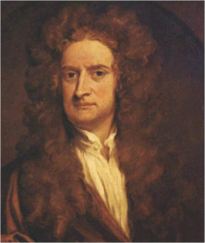
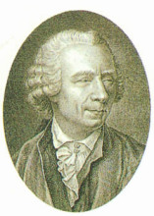
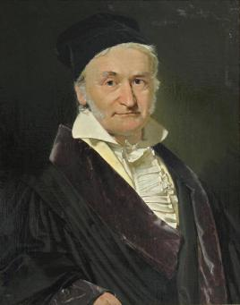
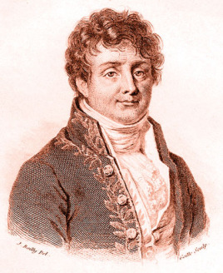
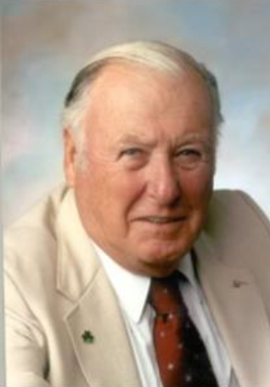



数字信号处理简史
E. J. Candes和陶哲轩等人
压缩感知（低于奈奎斯特采样率采样）
欧拉、伯努利、拉格朗日
连续变量数值解法（积分、插值）
TI公司，DSP芯片 TMS32010
集成电路应用（低成本、实时）
高斯
发现FFT的基础原理
傅立叶
提出傅立叶分析（热力学研究）
Cooley and Tukey
发现了FFT快速实现算法
J.Morlet
小波分析（图像压缩标准）
电子计算机出现和应用开始
牛顿
微积分创立
Hinton
深度学习成功应用
分布式、云计算
…
17世纪
18世纪
1805
1807
1950s
1965
1974
Mid-1980s
2004
2006
模拟时代
数字时代

Slide 3
第一章 绪论
名词和基本概念
数学预备知识
课程内容安排

Slide 4

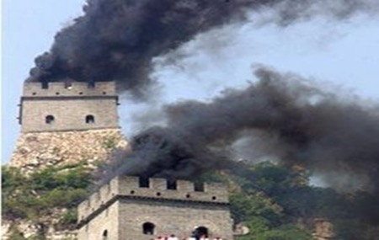
一、信号
什么是信号

Slide 5

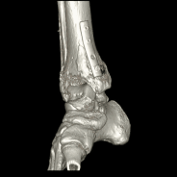
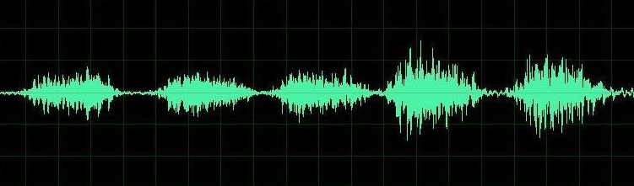
一、信号
信号是信息的载体
什么是信号：

Slide 6

图信号表示，非欧氏空间数字信号

Slide 7
一、信号
信号的表示：
信号是自变量的函数
一维信号f(t)：t是时间变量， f(t)是随时间变化的量
二维信号f(x,y)：x，y是二维空间位置变量
三维信号f(x,y,z)：x，y，z是三维空间位置变量
多维信号f(x, y, z,…)
图信号g(V, E), V和E分别代表节点和边集合
高维信号可以降为低维信号处理，也可以逐维处理
本课程以一维信号为例，自变量为时间变量

Slide 8
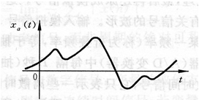
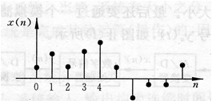
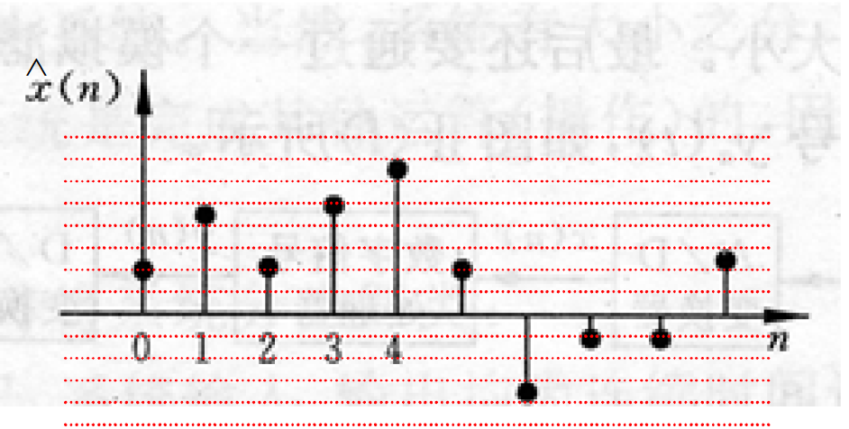
一、信号
信号分类
模拟信号
时间和幅度连续变化
信号
取样数据信号
时间取离散值
离散时间信号
离散信号
数字信号
时间和幅度取离散值
取样（时间离散化）
量化编码
模拟信号
取样数据信号
数字信号

Slide 9
二、处理
获取信号统计特征（信号分析）
信号统计分量：信号频率，幅度，相位
音量，心率，温度
改变信号分量比例（信号滤波）
滤除无用噪声，例如：音响去燥
提取感兴趣成份，例如：信号分离
信号处理的根本目的是从信号数据中获取信息

Slide 10

三、系统
系统是一个信号处理的软硬件设备
信号
处理系统
输入信号
输出信号
模拟系统：输入输出均为模拟信号
电阻，电容，二极管，三极管，放大器等
数字系统：输入输出均为数字信号
寄存器，CPU，集成电路等
输入为模拟信号，输出为数字信号呢？
输入为数字信号，输出为模拟信号呢？

Slide 11
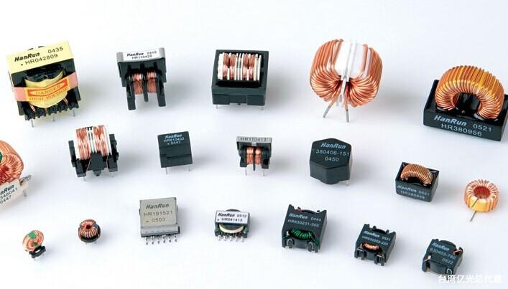
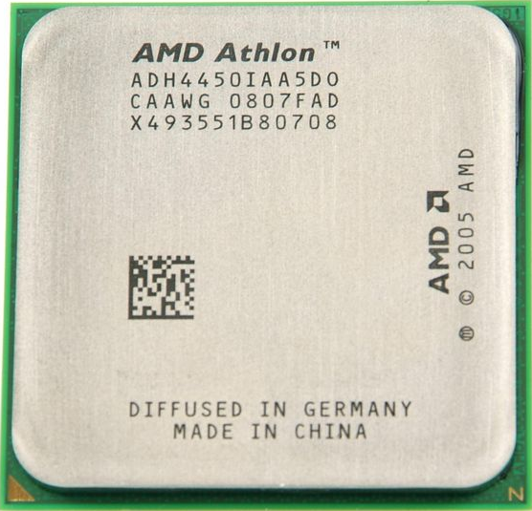
三、系统
数字系统优点：
精度高
可靠性高
模拟元器件
处理器

Slide 12
三、系统
数字系统优点：
灵活性强，编程实现信号处理
便于大规模集成，FPGA，ASIC等
数字信号便于加密处理
便于处理低频信号

Slide 13
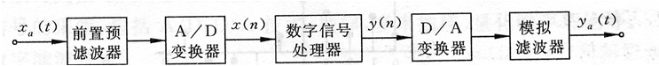
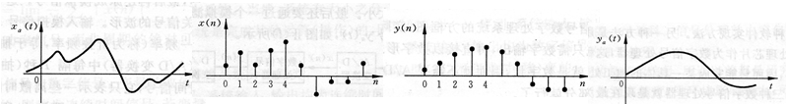
四、数字信号处理
信号处理流程图及信号表示
数字信号
（处理前）
数字信号
（处理后）
模拟信号
模拟信号
信号的表示、分析、处理、变换
系统的设计与实现

Slide 14






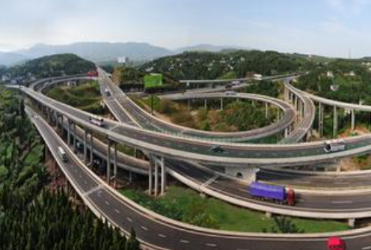


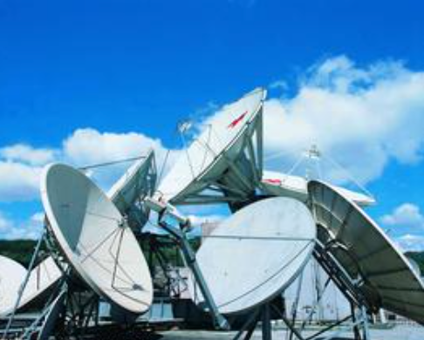

五、应用
数字信号
处理应用

Slide 15
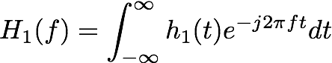
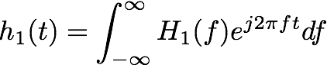
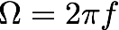
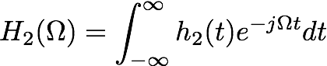
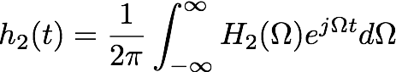
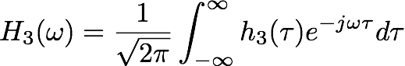
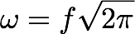
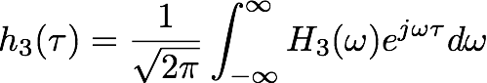
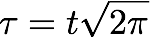
1.2 数学预备知识
傅立叶变换三种形式：

Slide 16
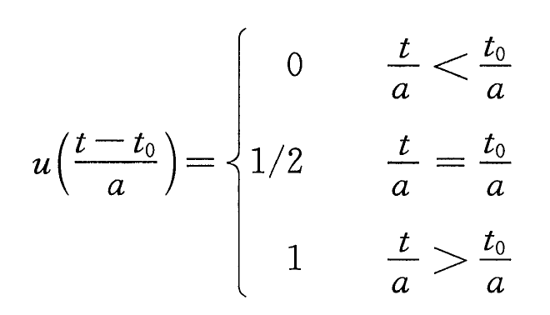
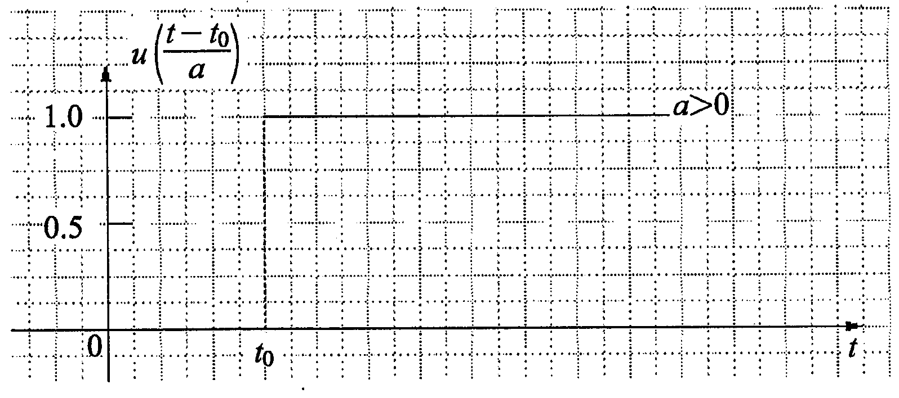
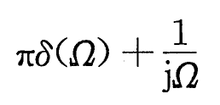
1.2.2 常用模拟信号
1、 阶跃函数
当a=1, t₀=0时，傅立叶变换：

Slide 17
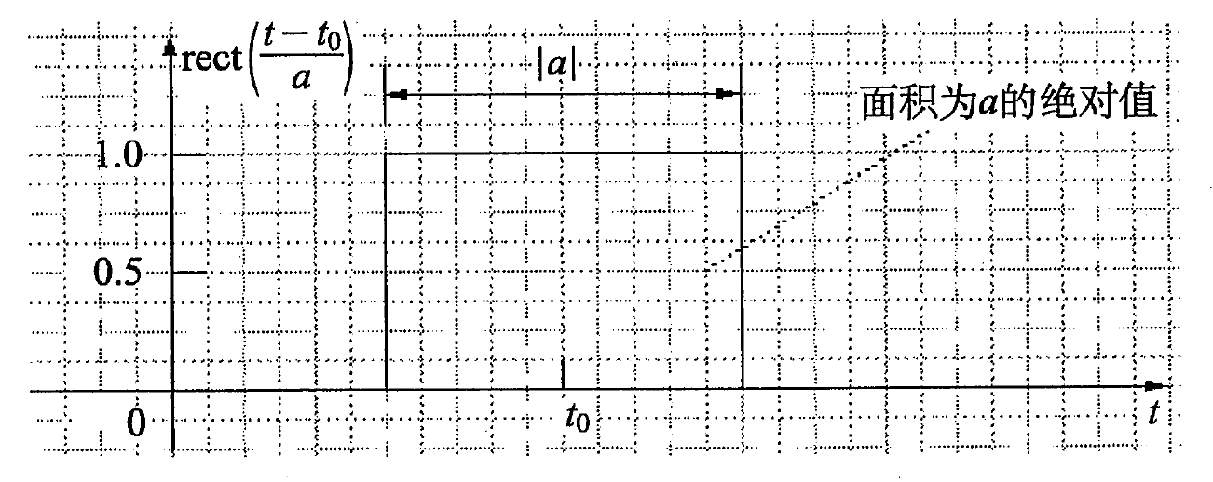
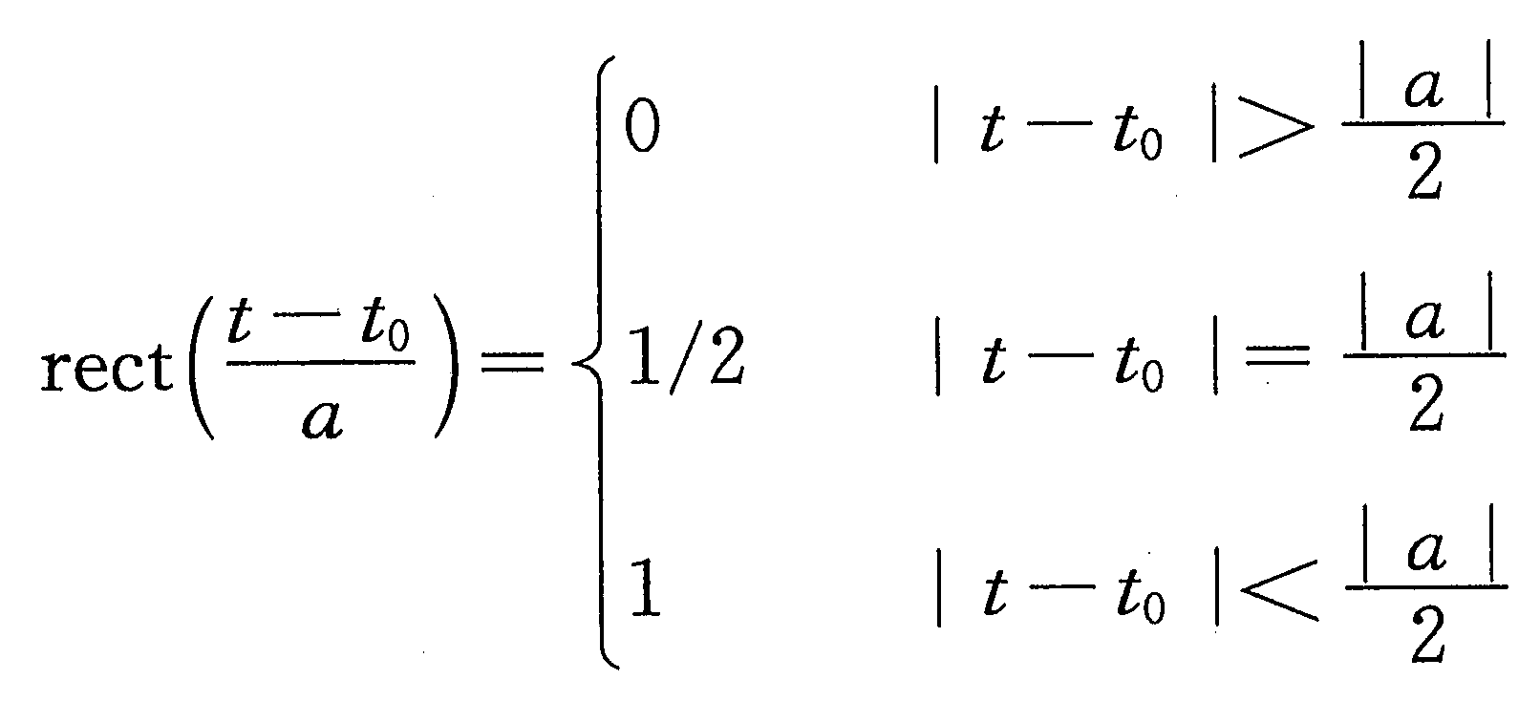
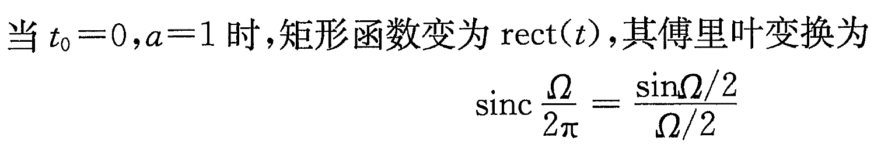
1.2.2 常用模拟信号
2、 矩形函数（窗函数）

Slide 18
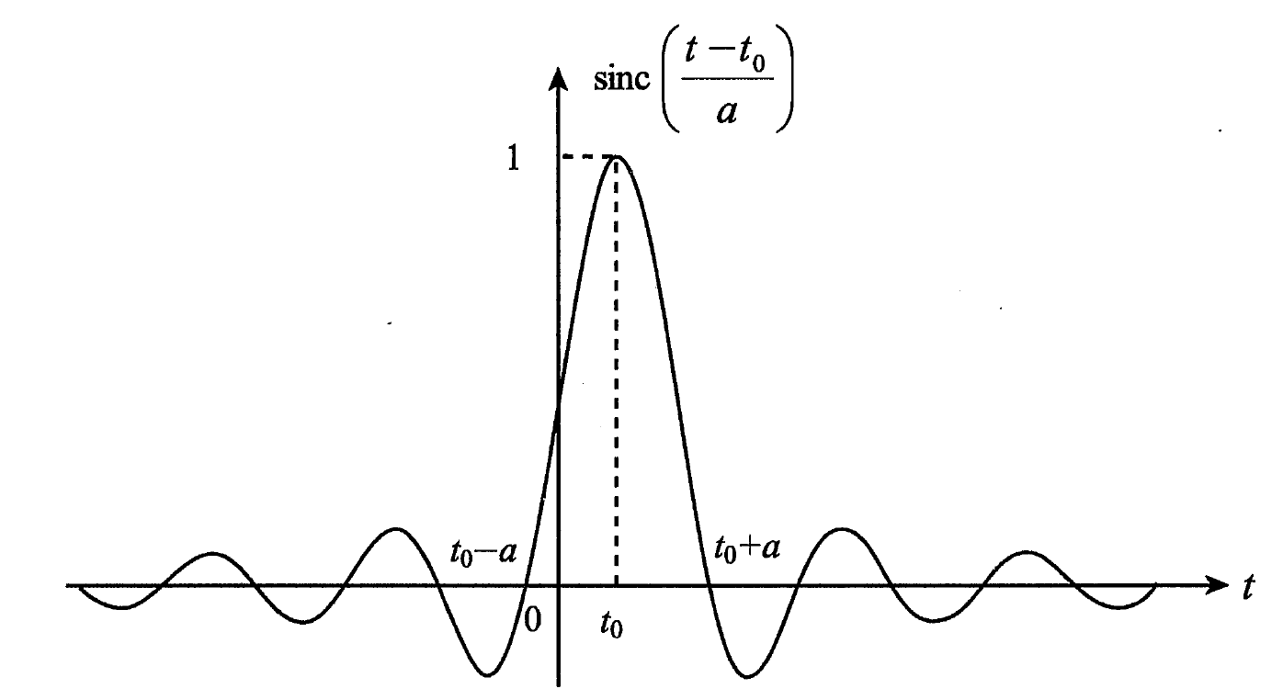
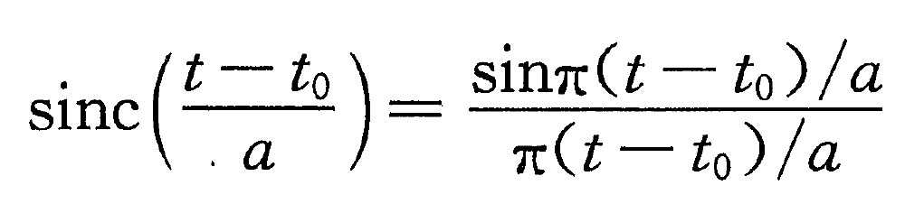
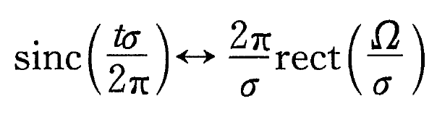
1.2.2 常用模拟信号
3、 sinc函数
sinc函数与矩形函数互为傅立叶变换：
t₀处函数值为1
过零点等间隔

Slide 19
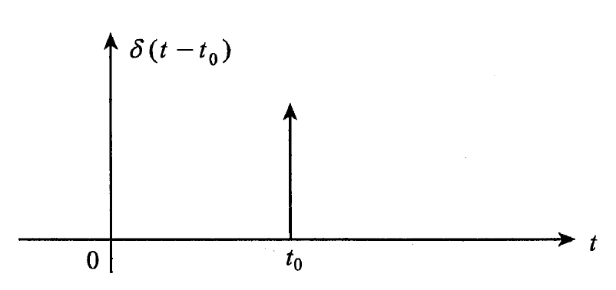
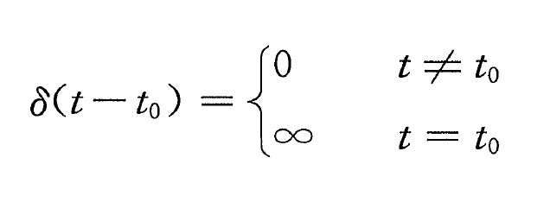
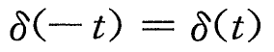
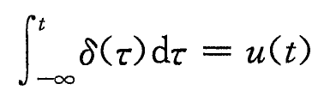
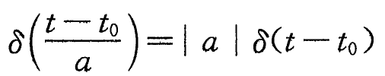
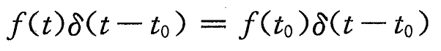
1.2.2 常用模拟信号
4、 冲激函数（ 函数）
冲激函数基本性质：
偶函数
积分
尺度变换
筛选特性

Slide 20
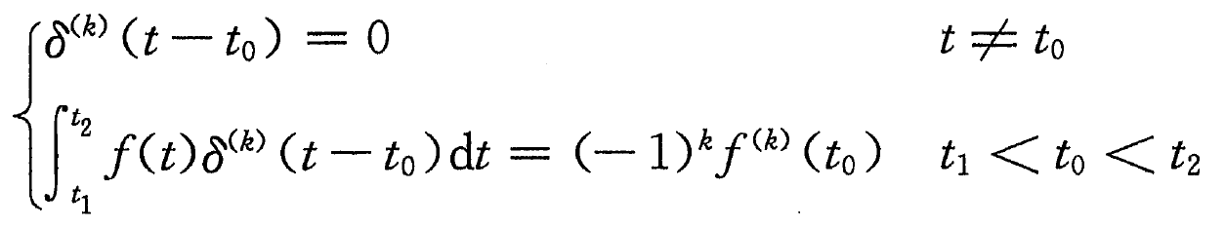
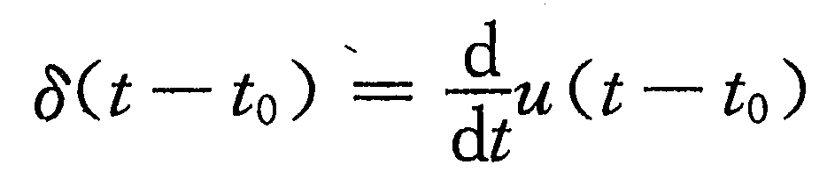
1.2.2 常用模拟信号
4、 冲激函数（ 函数）
冲激函数的导数：
f(t) k阶可导
冲激函数与阶跃函数关系：

Slide 21
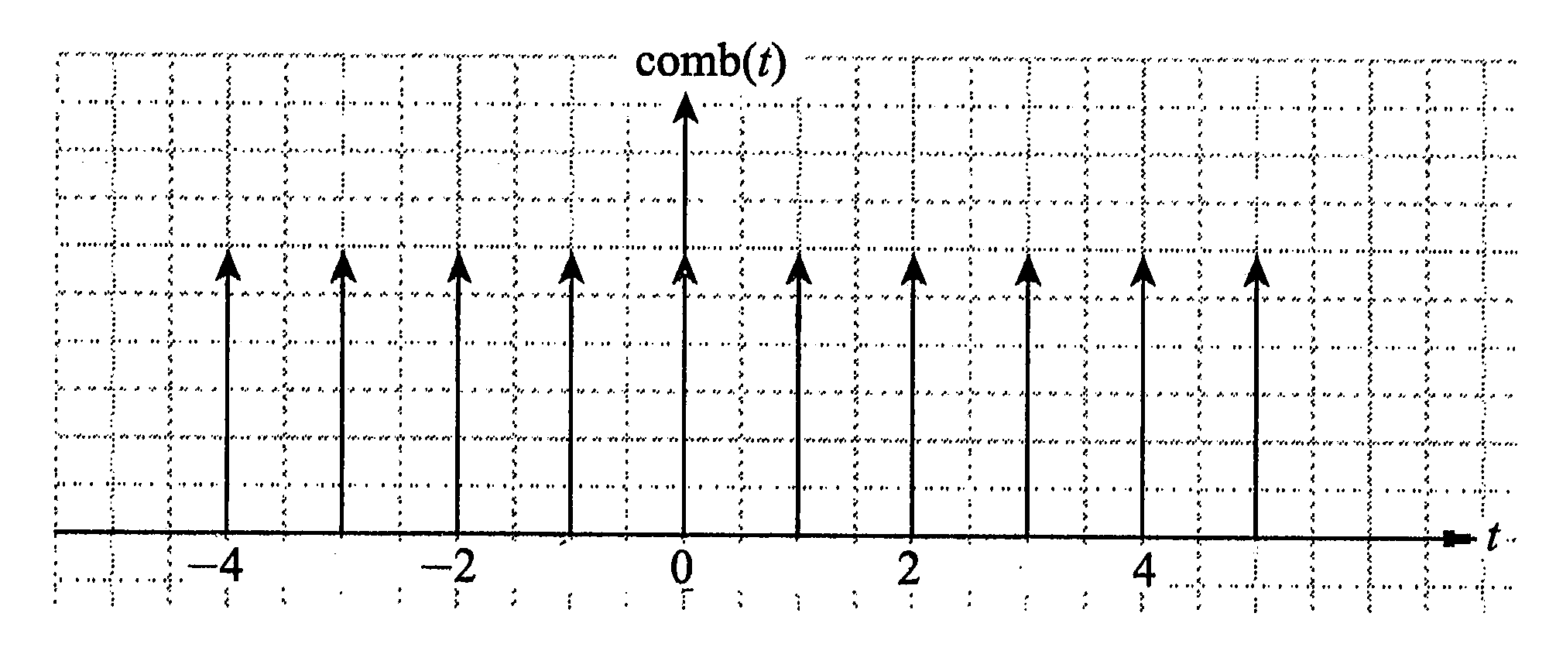
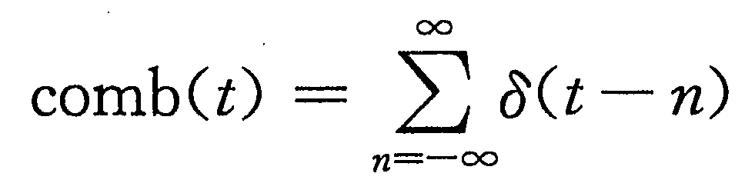
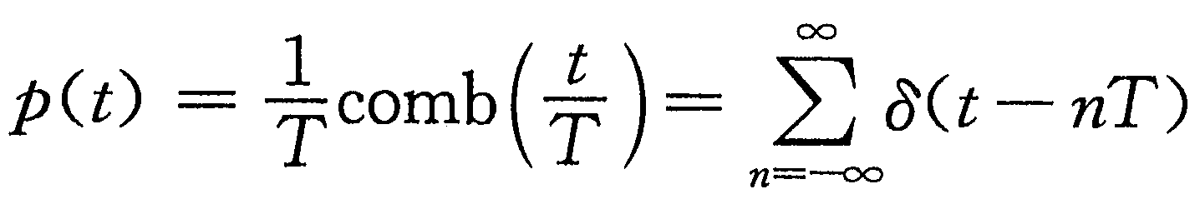
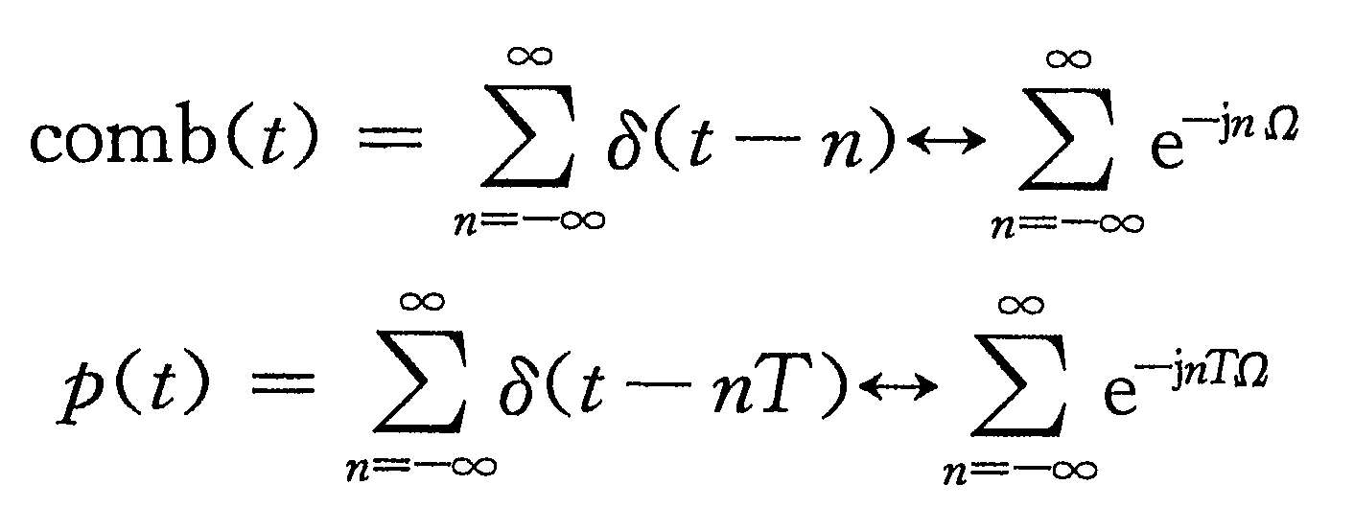
1.2.2 常用模拟信号
5、 梳状函数
取样函数：
梳状函数与取样函数傅立叶变换：

Slide 22
内容安排
先修课程：信号与系统
第2章：离散时间信号与离散时间系统
第3章：离散傅里叶变换及其快速计算方法
第4章：IIR数字滤波器设计和实现
第5章：FIR数字滤波器设计和实现
第6章：数字信号处理中的有限字长效应
第7章：多抽样率数字信号处理
取样与内插，Z变换
针对离散时间
2次课（包括绪论）
信号变换、分析、计算
3次课
3次课
数字系统的设计与实现
3次课
针对数字
离散信号到数字信号的变换
2次课
多采样率变换
2次课

Slide 23
《数字信号处理》
第2章 离散时间信号与离散时间系统
Chapter 2 Discrete-time Signal and System

Slide 24
提纲
2.1 取样和内插
2.2 离散时间信号
2.3 时域离散系统的基本概念
2.4 离散系统的差分方程描述及信号流图
2.5 离散时间信号的傅里叶变换（DTFT）
2.6 Z变换的定义及收敛域
2.7 Z 反变换
2.8 Z 反变换的性质
2.9 一些常用的Z变换对
2.10 Z变换与拉普拉斯变换、傅里叶变换的关系
2.11 离散系统的频域分析

Slide 25
2.1 取样与内插
取样/量化
内插
模拟信号
数字信号
取样：将连续模拟信号转换为离散时间信号
内插：将离散时间信号转换为连续模拟信号

Slide 26
2.1 取样与内插
基本问题
如何取样？
取样后信息是否丢失？
如何恢复？

Slide 27
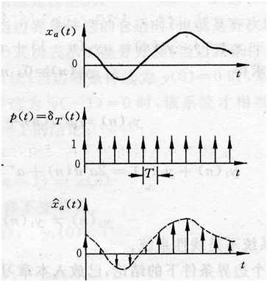
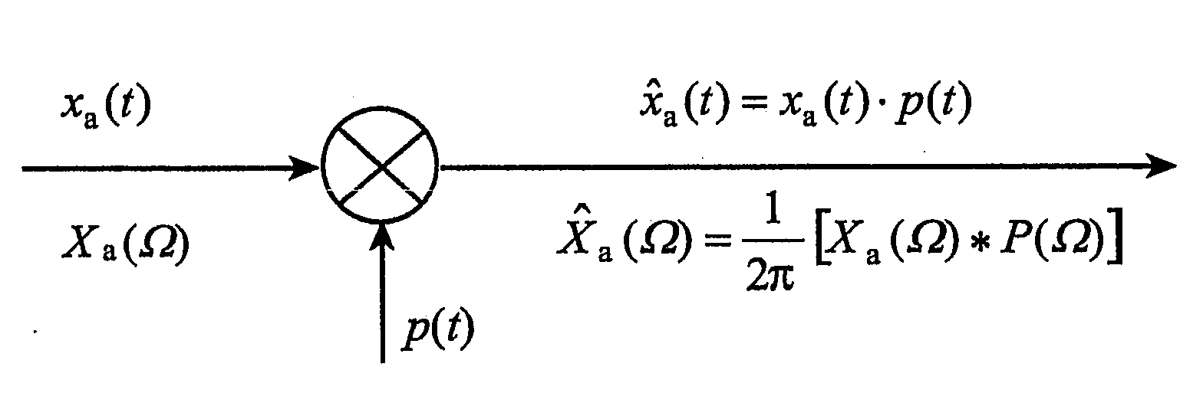
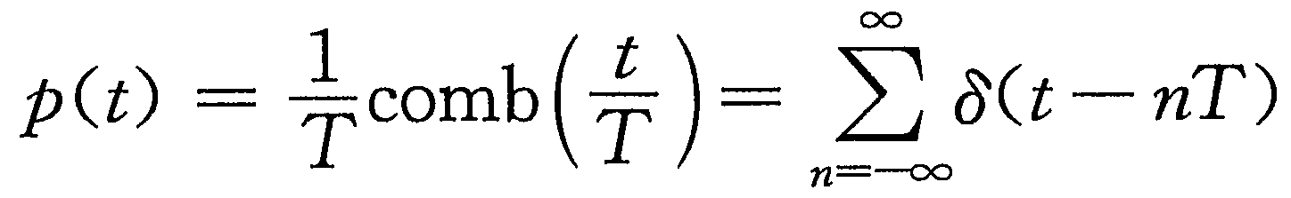







2.1 取样与内插
取样函数：
时域分析：
频域：

Slide 28






2.1 取样与内插
频域：
奈奎斯特采样定理：
频谱周期延拓
周期：
幅度：
采样频率大于两倍信号最高频率
是否可以相等？

Slide 29

信号混叠例子

Slide 30








2.1 取样与内插
傅里叶变换
傅里叶变换
时域
频域

Slide 31







2.1 取样与内插
内插：
如何从取样信号中恢复模拟信号？
频域分析：
理想低通滤波器

Slide 32








2.1 取样与内插
时域分析：
内插函数
取
插值过程
系数
内插函数

Slide 33




2.2 离散时间信号
2.2.1 常用序列
1、
2、
单位取样序列
（单位冲激/脉冲序列）
单位阶跃序列

Slide 34




2.2 离散时间信号
2.2.1 常用序列
3、
4、
实指数序列

Slide 35





2.2 离散时间信号
2.2.1 常用序列
5、
一般形式：
初相
rad，弧度
角频率
rad，弧度
振幅
注意区别！

Slide 36

2.2 离散时间信号
2.2.1 常用序列
6、周期序列
存在一个最小正整数N，对所有n成立
主值周期
N－1
0
主值区间

Slide 37


2.2 离散时间信号
2.2.1 常用序列
一般正弦函数周期性：
存在一个最小正整数N，对所有n成立
N必须是整数
分情况讨论：
（1）
为整数，则取k为1，序列为周期序列，N＝
（2）
为有理数，设为 ，则取k为P，序列为周期序列，N＝Q
（3）
为无理数，则不在存在这样的正整数使得等式成立，序列为非周期序列
结论：
正弦序列不一定是周期性的
周期性的正弦序列，其周期不一定对应于正弦波的周期
周期性的正弦序列，图形不一定具有正弦波特征

Slide 38

2.2 离散时间信号
2.2.1 常用序列
7、单位取样序列表示任意序列
加权和

Slide 39



2.2 离散时间信号
2.2.2 序列基本运算
1、序列移位
单位延迟器
右移：序列延迟 y(n) = x(n-m)
左移：序列超前 y(n) = x(n+m)
2、序列相加

Slide 40



2.2 离散时间信号
2.2.2 序列基本运算
3、序列相乘
4、标量乘法
或
调制器

Slide 41



2.2 离散时间信号
2.2.2 序列基本运算
5、序列翻褶
6、序列累加
m以及m之前所有序列值之和
7、序列卷积和（离散线性卷积）
（1）解析法－已知解析表达式
（2）作图法－适合直观表达，长度有限
（3）排序法－短序列，手算方便

Slide 42


2.3 离散时间系统基本概念
系统：处理信号的软硬件设备
数学上：对输入信号的一种变换
变换函数T[.]的特性即系统特性
离散时间系统模型
根据T[.]特性，可将系统分类：
1、线性系统
2、非移变系统
3、线性非移变系统
4、稳定系统
5、因果系统
定义：
系统单位冲激响应：单位序列输入对应的输出
系统阶跃响应：系统对单位阶跃函数的响应，对系统电平变化的响应

Slide 43






2.3 离散时间系统基本概念
1、线性系统
可加性（叠加性）
比例性（齐次性）
例：判断以下系统是否为一个线性系统
不满足齐次性，是非线性系统

Slide 44



2.3 离散时间系统基本概念
2、非移变系统
物理意义：
系统特性不随时间改变。输入提前或延迟m个抽样间隔，
输出也提前或延迟m个抽样间隔。
判断方法：
示例：

Slide 45




2.3 离散时间系统基本概念
2、非移变系统
物理意义：
系统特性不随时间改变。输入提前或延迟m个抽样间隔，
输出也提前或延迟m个抽样间隔。
判断系统是否非移变系统：
判断方法：
Step 1
Step 2
移变系统

Slide 46









2.3 离散时间系统基本概念
3、线性非移变系统（LTI）
线性系统＋非移变系统
设输入序列：
系统零状态响应：
即单位冲激响应
系统特性：
假设输入序列与输出序列分别为 和
线性系统
非移变系统
卷积定义
单位脉冲响应代表了系统特性！

Slide 47







2.3 离散时间系统基本概念
4、稳定系统
有界输入得到有界输出
对于线性非移变系统：
假设输入信号有界
对于线性非移变系统稳定的条件：

Slide 48

2.3 离散时间系统基本概念
5、因果系统
没有输入，就没有输出
因果系统只与当前输入、过去输入、过去输出有关，与将来输入无关
是
的函数
与
和
无关
因果：前因导致后果
定义适用任何系统，不仅仅LTI系统
因果系统是物理可实现的
LTI系统是因果系统的充要条件：
稳定因果系统是工程上真正需要的系统

Slide 49





2.4 离散系统的差分方程描述及信号流图
2.4.1 LTI常系数线性差分方程
系统输出与输入之间的关系
线性、非移变、因果系统
常系数：系数 为常数
线性：
只有 的一次幂，没有交叉项
N为系统的阶次
非递归型
有限脉冲
FIR：N=0
简写成
递归型
无限脉冲
IIR：N>0
简写成
因果: n>0

Slide 50
2.4 离散系统的差分方程描述及信号流图
2.4.1 LTI常系数线性差分方程
求解常系数差分方程：
零输入响应
零状态响应
零输入响应：系统输入为零，系统响应取决于历史状态
零状态响应：初始状态为零，系统响应只与输入有关
求解方法：
1）经典法－数学方法，解差分方程，齐次解＋特解
2）递推法－已知过去输出和输入，递归求解y(n)
3）卷积和－只能求零状态响应
4）Z变换法－总可以求出y(n)

Slide 51



2.4 离散系统的差分方程描述及信号流图
2.4.2 信号流图表示
系统框图
信号流图
基本术语：
1）节点
2）支路
3）源节点
4）汇点
5）混合节点
6）开路径
7）自环
节点变量的值：所有流入该节点的值加权和
请注意与基尔霍夫定律的区别！

Slide 52

2.4 离散系统的差分方程描述及信号流图
2.4.2 信号流图表示
流图简化：
1）支路合并
2）节点吸收
3）自环消除
信号流图的简化

